Slide 1
NLP
Stemming

Slide 2
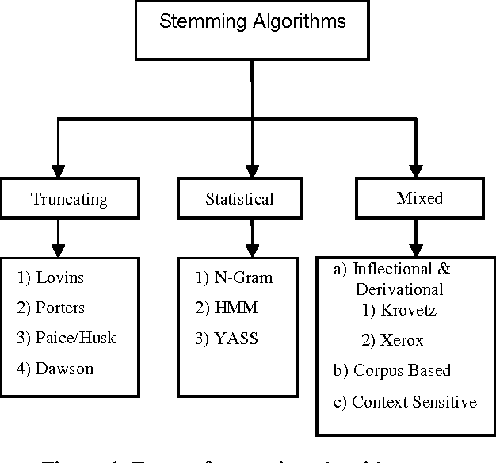
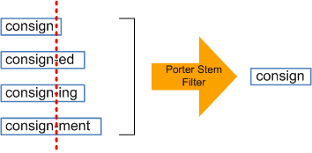
Stemming
El ‘’stemming’’ es un método para reducir una palabra a su raíz o morfema.
Esto se hace con el objetivo de analizar variaciones de una palabra como una sola.
Supongamos por ejemplo que tenemos el conjunto de palabras: {moderniza, moderno, moderna, modernos, modernización}. Lo que quisieramos es tener solo la raíz de estas palabras, que en último punto, son iguales. Al realizar el stemming sobre el conjunto mostrado obtendríamos: {modern, modern, modern, modern, modern}.

